Slide 1





ОТЧЕТ О РАБОТЕ
Территориального управления «Моссовет»
(Ивановское, Восточное Измайлово)
ГБУ "ОКЦ ВАО"
Москва, 2026 г.

Slide 2


ПОМЕЩЕНИЯ ТУ ИВАНОВСКОЕ – ВОСТОЧНОЕ ИЗМАЙЛОВО
В пользовании у Учреждения находятся следующие помещения в районе Восточное Измайлово
Измайловский проспект, д.93, корп. 3
Общая площадь: 222,9 м²
Полезная площадь: 149,3 м²
Примечание: в 2025 году в помещении производится капитальный ремонт.
ул. Первомайская, д.92
Общая площадь: 158,9 м²
Полезная площадь: 116,6 м²
Сиреневый бульвар, д.46/35, корп.4
Общая площадь: 156,1 м²
Полезная площадь: 101,0 м²
РЦ Место встречи «Первомайский»
Общая площадь: 2515,24 м²
Полезная площадь: 1636,0 м²

Slide 3
Библиотеки
Библиотека № 82
• Измайловский проспект, д.83
• Измайловский проспект, д.113
• 4-я Парковая, д.12, корп.1
Библиотека № 79
Ул. Средняя Первомайская, д. 38/7

Slide 4

ЧИСЛЕННОСТЬ СОТРУДНИКОВ
ТУ ИВАНОВСКОЕ – ВОСТОЧНОЕ ИЗМАЙЛОВО
В Учреждении трудоустроены 29 сотрудников.
Из них 23 сотрудника имеют высшее образование
Основные сотрудники: 22 человека
Внешние совместители: 7 человек
Сотрудники ГБУ «ОКЦ ВАО» регулярно посещают специализированные курсы и семинары, направленные на повышение квалификации. Это позволяет им оставаться в курсе последних тенденций и инноваций в своей профессиональной области, совершенствовать навыки и расширять знания.
Мы считаем, что постоянное обучение — залог успешного развития как каждого сотрудника, так и всей организации в целом.

Slide 5
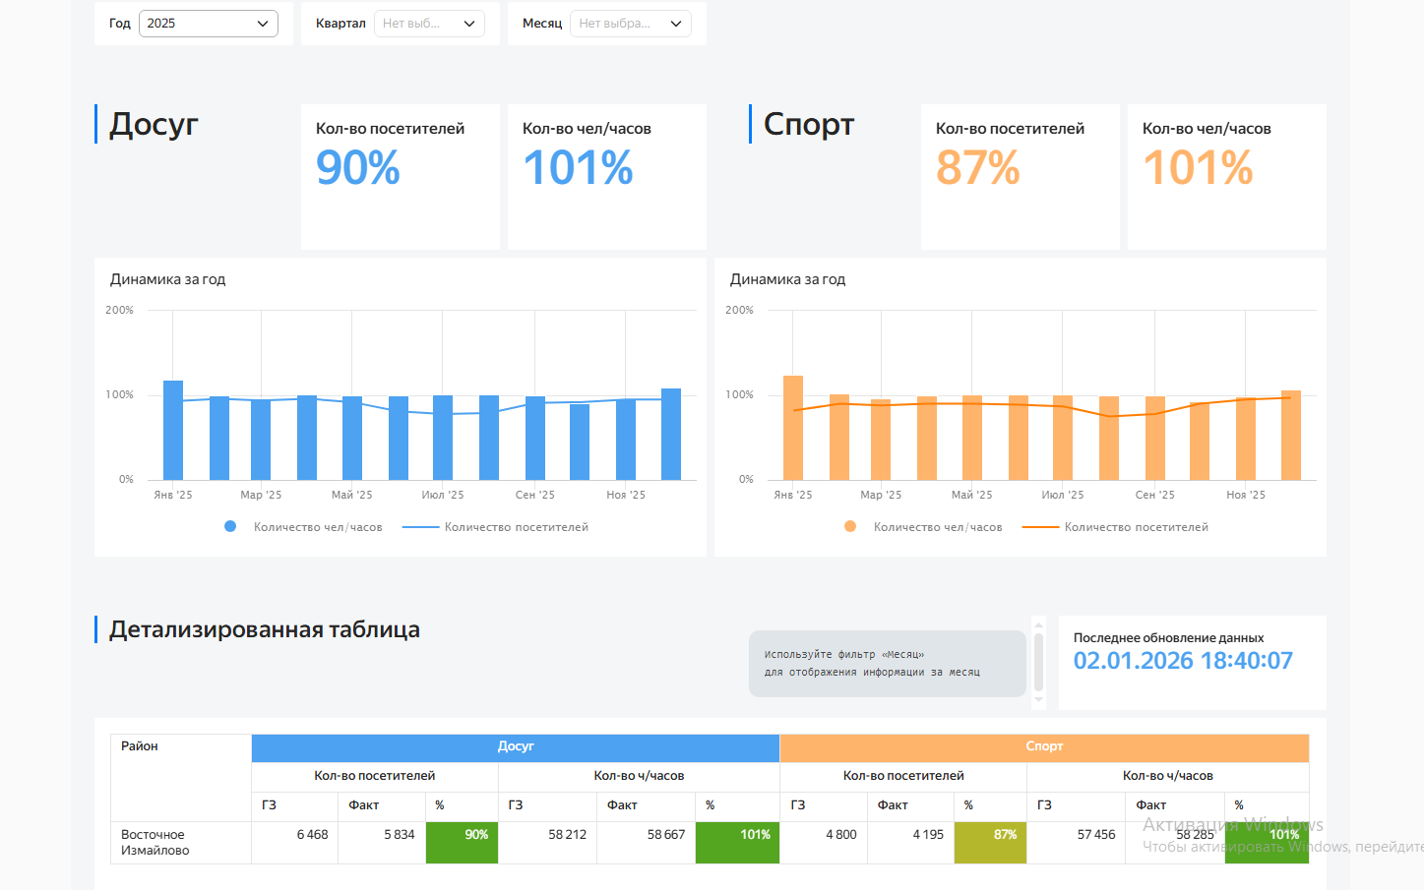


Выполнение Государственного задания 2025
ТУ «Моссовет» район Восточное Измайлово
Среднемесячная
посещаемость
919
человек
Количество
человеко-часов
за 2025 год
116 952

Slide 6
БЮДЖЕТНЫЕ КРУЖКИ И СЕКЦИИ
ТУ «Моссовет» (Ивановское, Восточное Измайлово)
Среднемесячный охват населения за 2025 год составил 919 человек.
Количество человеко-часов 116 952.
год | спорт | досуг
2023 | 14 секций | 17 кружков
2024 | 14 секций | 24 кружка
2024 | 15 секций | 16 кружков
Статистика по возрастным категориям занимающихся в бюджетных кружках, секциях и студиях
Вид занятий | дошкольники | 7-11 лет | 12-17 лет | 18-30 лет | 31-55 лет | Старше 55 лет
Досуг | 162 | 135 | 56 | 54 | 117 | 15
Спорт | 126 | 142 | 46 | 31 | 35 | 0
Итог | 288 | 277 | 102 | 85 | 152 | 15

Slide 7

БЮДЖЕТНЫЕ СЕКЦИИ
ТУ «Моссовет» (Ивановское, Восточное Измайлово)
В 2025 году в Учреждении функционировало 15 спортивных секций и клубов на бесплатной основе.
Баскетбол (18- 55 лет)
Гимнастика с ОФП (4–12 лет)
Аэробика с элементами ОФП (16-55 лет)
Гимнастика с ЛФК (16–55 лет)
Dance-Mix (16–50лет)
Секция «Настольные игры» (с 14 лет)
Секция Лыжные гонки (5-13 лет)
Хоккей ( с 6 лет)
Волейбол ( с 18 лет)
Мини-футбол (6 – 12лет)
Настольный теннис (8-55 лет)
Шахматная секция «Ладья» (6-17 лет)
Военно-патриотический клуб «Отважные» (12– 18 лет)
Секция «ОФП на свежем воздухе» ( с 18 лет)
Спортивная секция Игровой клуб ( с 18 лет)
Среднемесячная
посещаемость
380
человек
Возраст занимающихся от 4 лет
Количество
человеко-часов
за 2025 год
58 285

Slide 8
БЮДЖЕТНЫЕ КРУЖКИ
ТУ ИВАНОВСКОЕ – ВОСТОЧНОЕ ИЗМАЙЛОВО
В 2025 году в Учреждении функционировало 16 досуговых кружков и клубов на бесплатной основе.
Детский вокальный ансамбль «Мир музыки» (4-12 лет)
Вокальный ансамбль «Вдохновение» (18-55 лет)
Театральная студия «Зазеркалье» (4- 14 лет)
Студия театр «Мюзикл» ( с 15 лет)
Студия логоритмики «Полёт» (3-7 лет)
Творческая студия «Ровесник» (18-54 лет)
Студия «Художественное слово» (7-12лет)
Студия декупажа «Кудесницы» (с 18 лет)
Студия вязания «Волшебная спица» (18-54 лет)
Семейный клуб (занятия с родителями) (3-54 лет)
Студия рисования «Палитра» (5-12 лет)
Студия музыкально-инструментального развития «Аккорд» (7-17 лет)
Студия тестопластики «Волшебное тесто» (4-14 лет)
Студия бисероплетения «Бусинка» (6-55 лет)
Студия творчества «Кредо» (18-45 лет)
Студия краеведения «Моя Россия» (18-54 лет)
Среднемесячная
посещаемость
539
человек
Возраст занимающихся от 3 лет
Количество
человеко-часов
за 2025 год
58 667

Slide 9
СТАТИСТИКА ПО ВОЗРАСТАМ ЗАНИМАЮЩИХСЯ
БЮДЖЕТНЫХ СТУДИЙ И СЕКЦИЙ
ТУ ИВАНОВСКОЕ – ВОСТОЧНОЕ ИЗМАЙЛОВО
ВИД ЗАНЯТИЙ | ДОШКОЛЬНЫЙ ВОЗРАСТ | 7-11 | 12-17 | 18-30 | 31-55 | 55+
СПОРТ | 126 | 142 | 46 | 31 | 35 | 0
ДОСУГ | 162 | 135 | 56 | 54 | 117 | 15
ВСЕГО | 288 | 277 | 102 | 85 | 152 | 15

Slide 10
КУЛЬТУРНО-МАССОВЫЕ МЕРОПРИЯТИЯ
ТУ ИВАНОВСКОЕ – ВОСТОЧНОЕ ИЗМАЙЛОВО
По культурно-массовому направлению проведено 45 мероприятий с общим охватом населения
≈ 5 125 человек

Slide 11
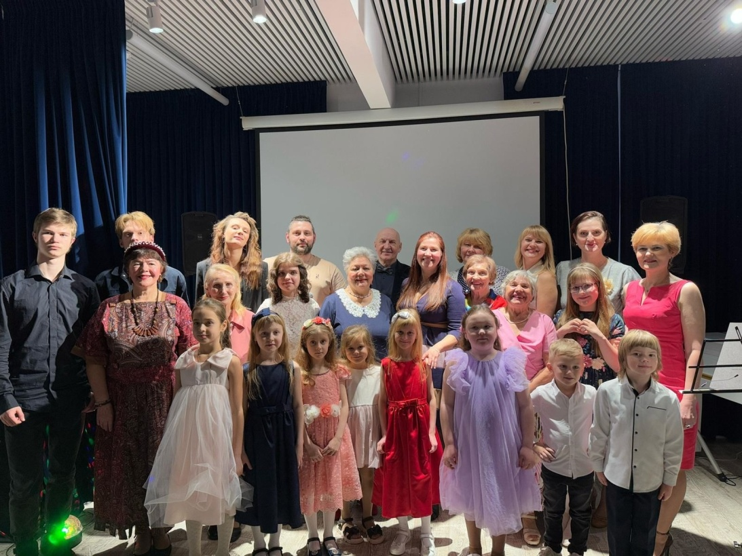
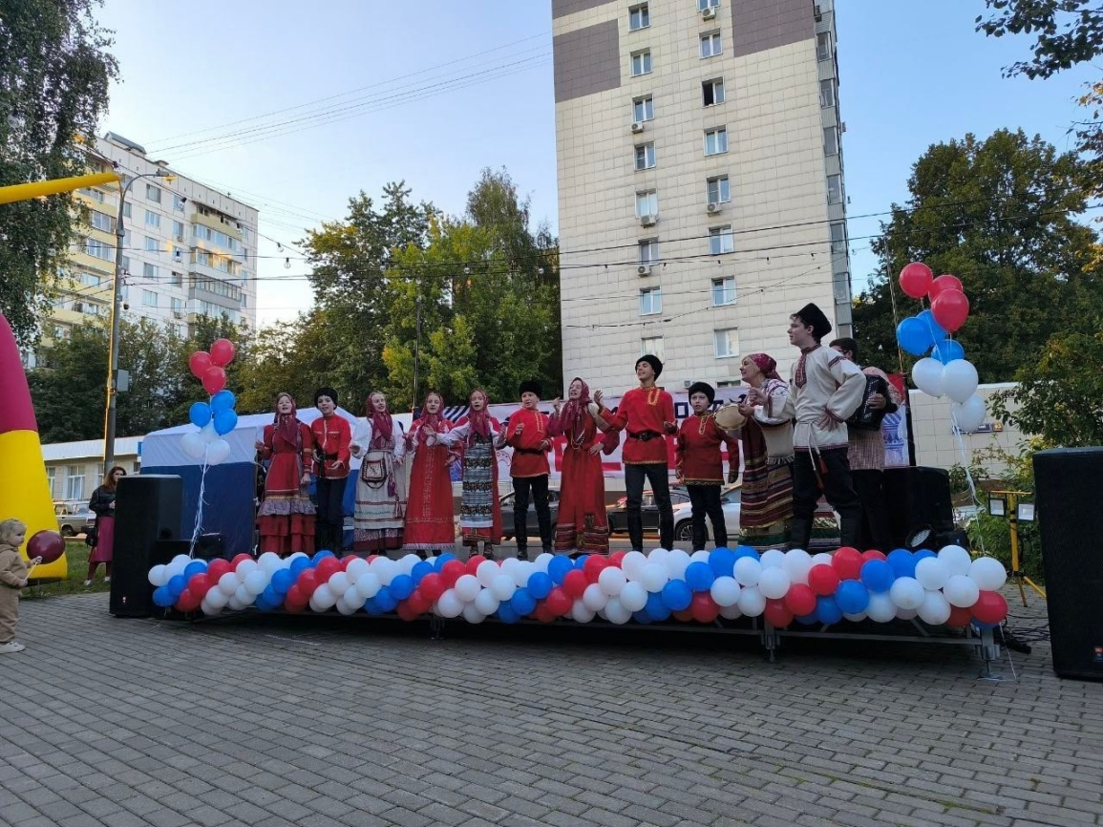
КУЛЬТУРНО-МАССОВЫЕ МЕРОПРИЯТИЯ
ТУ ИВАНОВСКОЕ – ВОСТОЧНОЕ ИЗМАЙЛОВО

Slide 12
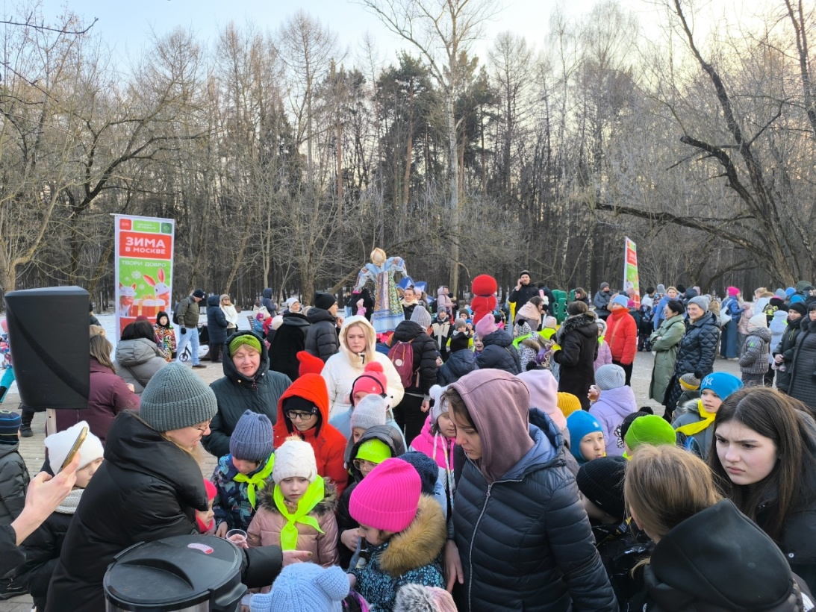
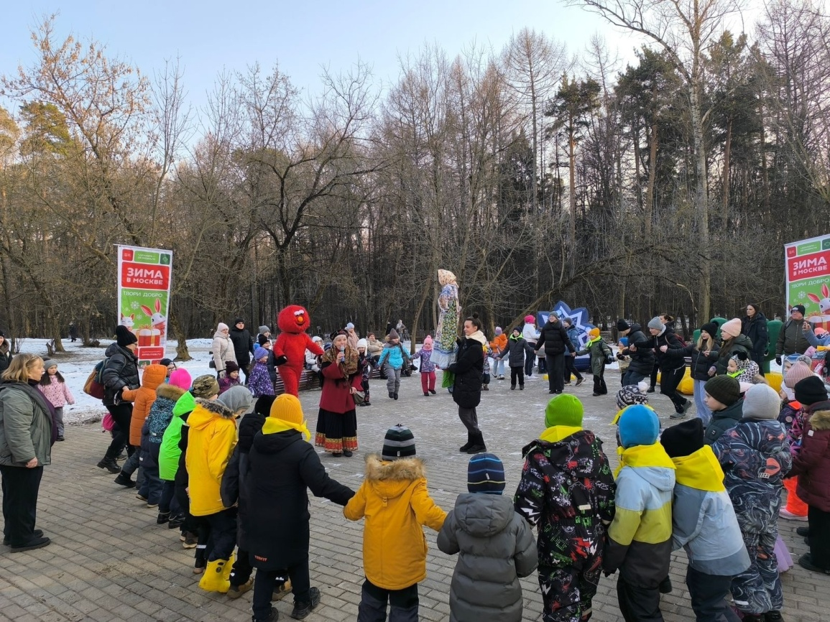
КУЛЬТУРНО-МАССОВЫЕ МЕРОПРИЯТИЯ
ТУ ИВАНОВСКОЕ – ВОСТОЧНОЕ ИЗМАЙЛОВО

Slide 13
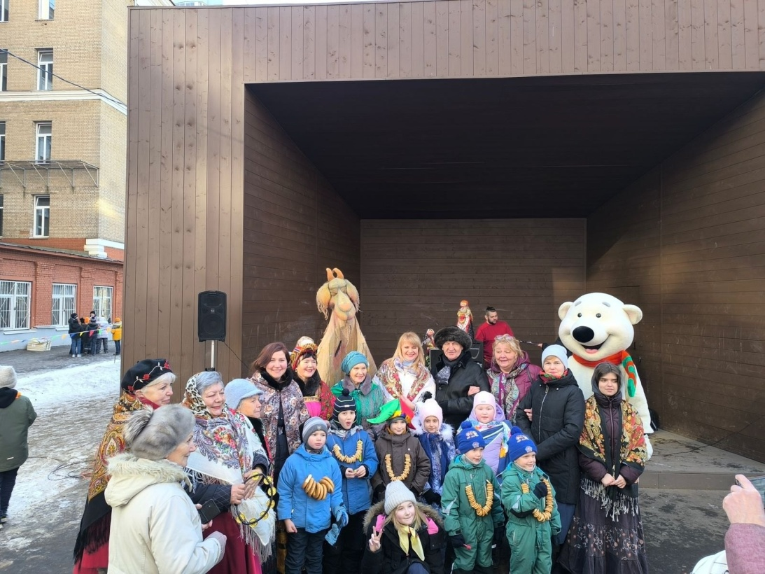
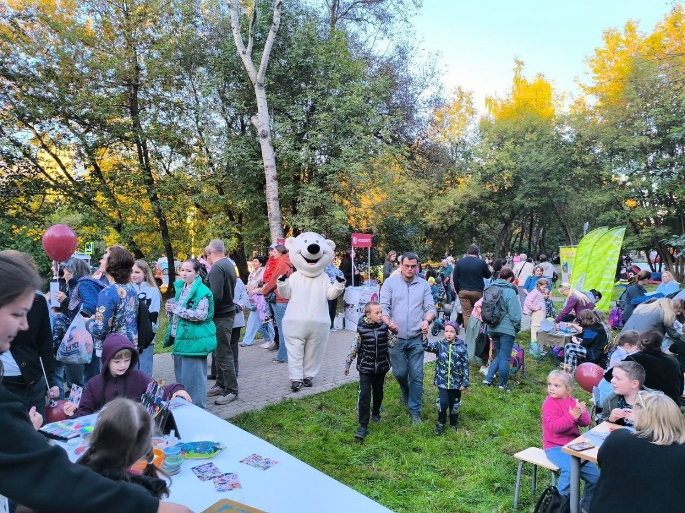
КУЛЬТУРНО-МАССОВЫЕ МЕРОПРИЯТИЯ
ТУ ИВАНОВСКОЕ – ВОСТОЧНОЕ ИЗМАЙЛОВО

Slide 14
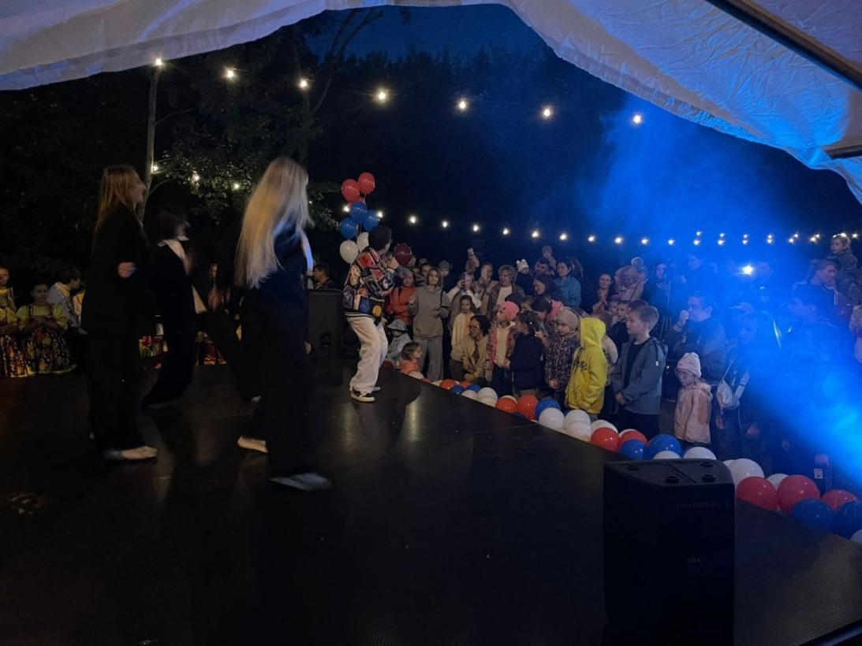
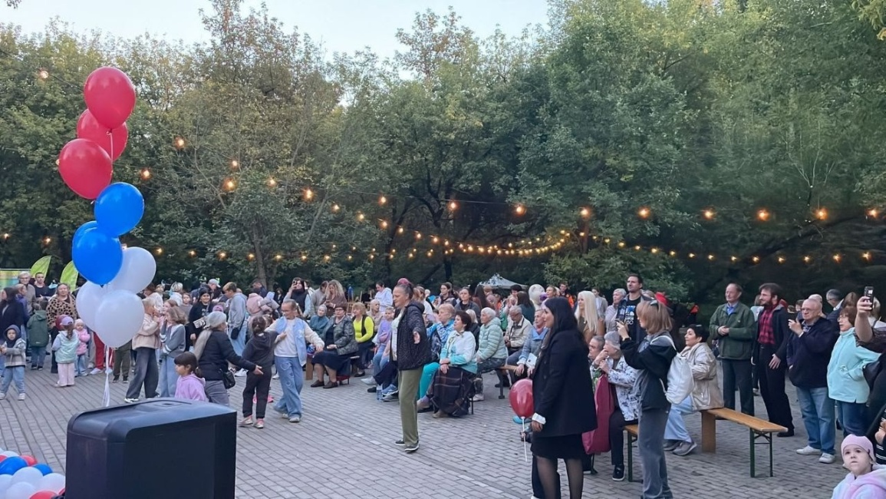
КУЛЬТУРНО-МАССОВЫЕ МЕРОПРИЯТИЯ
ТУ ИВАНОВСКОЕ – ВОСТОЧНОЕ ИЗМАЙЛОВО

Slide 15
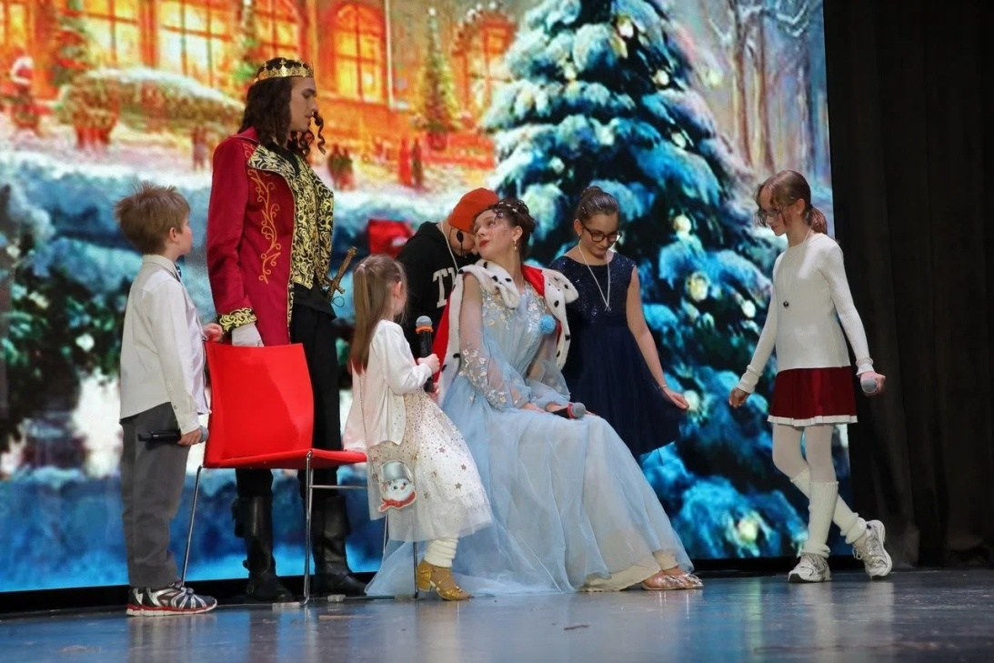
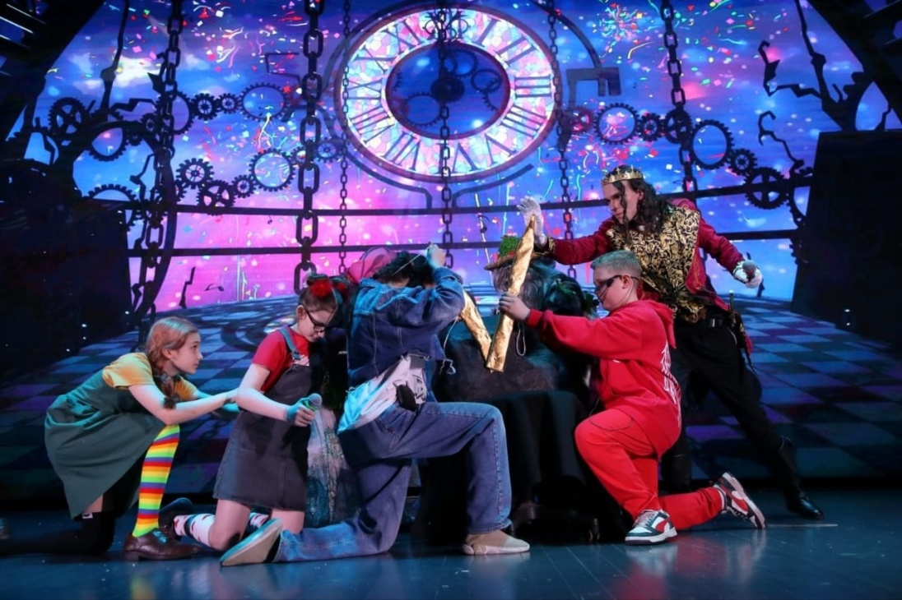
КУЛЬТУРНО-МАССОВЫЕ МЕРОПРИЯТИЯ
ТУ ИВАНОВСКОЕ – ВОСТОЧНОЕ ИЗМАЙЛОВО

Slide 16
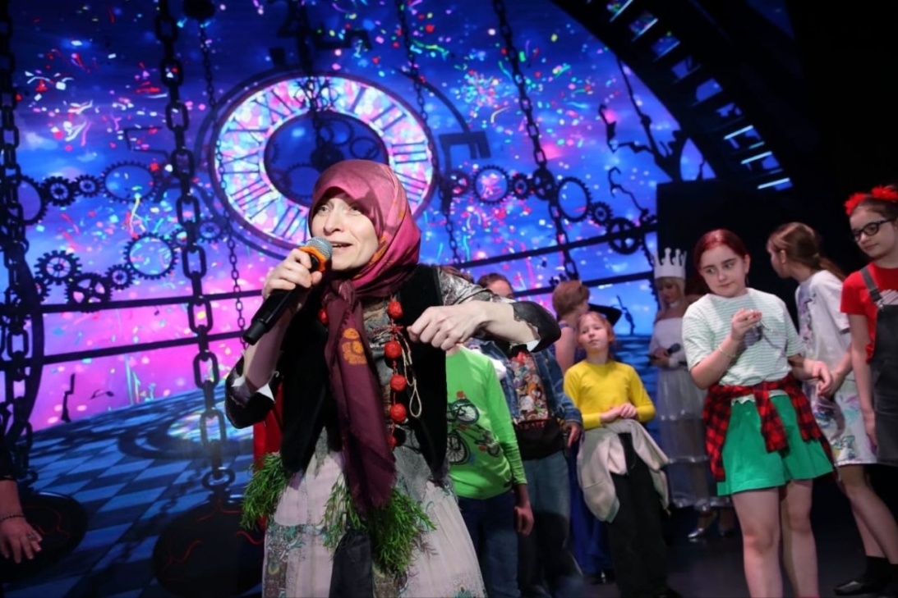
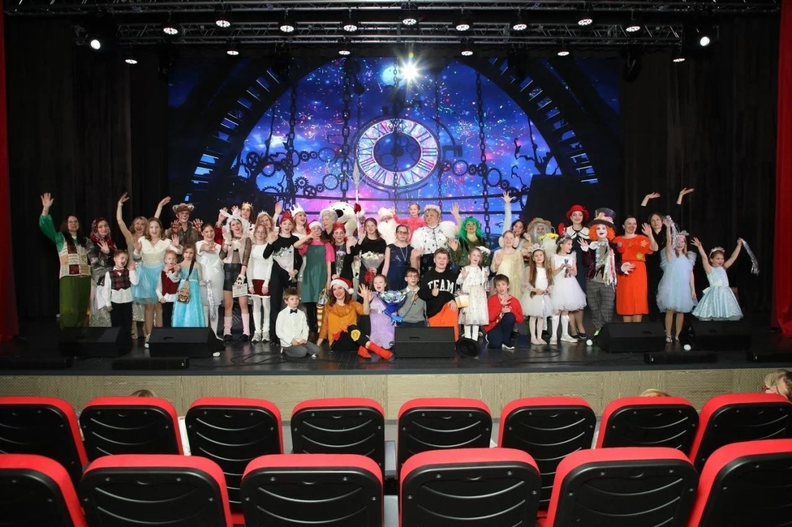
КУЛЬТУРНО-МАССОВЫЕ МЕРОПРИЯТИЯ
ТУ ИВАНОВСКОЕ – ВОСТОЧНОЕ ИЗМАЙЛОВО

Slide 17
СПОРТИВНО-МАССОВЫЕ МЕРОПРИЯТИЯ
ТУ ИВАНОВСКОЕ – ВОСТОЧНОЕ ИЗМАЙЛОВО
По спортивно – массовому направлению проведено 42 мероприятия с общим охватом населения
≈ 2 650 человек

Slide 18
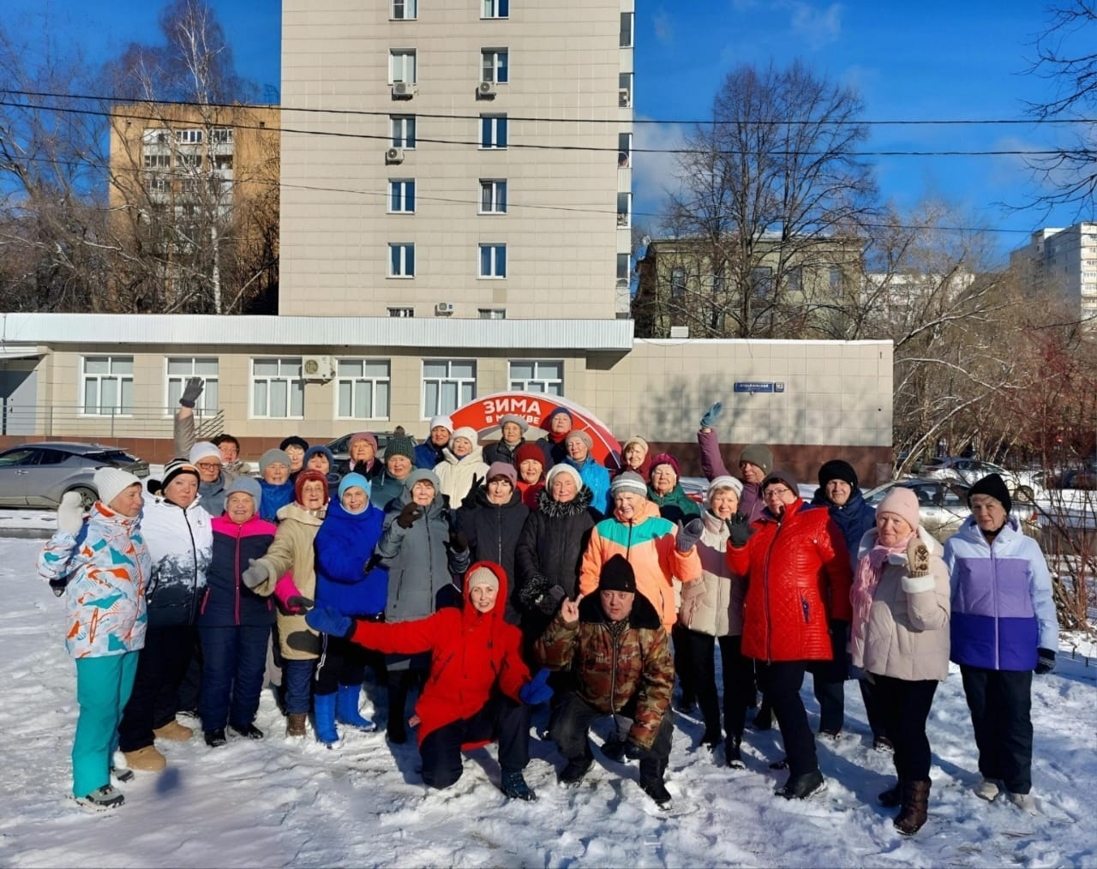
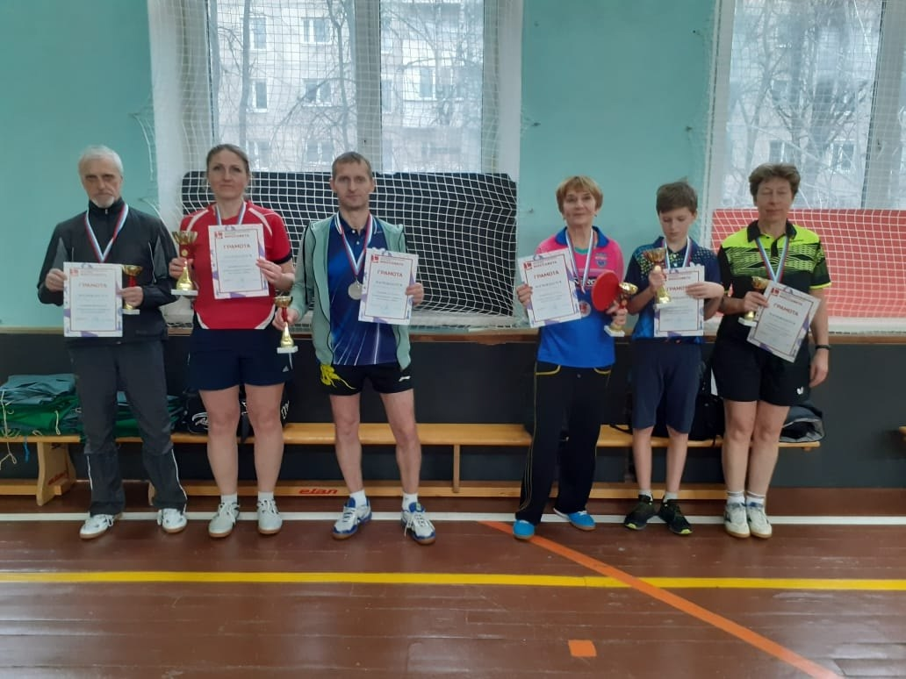
СПОРТИВНО-МАССОВЫЕ МЕРОПРИЯТИЯ
ТУ ИВАНОВСКОЕ – ВОСТОЧНОЕ ИЗМАЙЛОВО

Slide 19
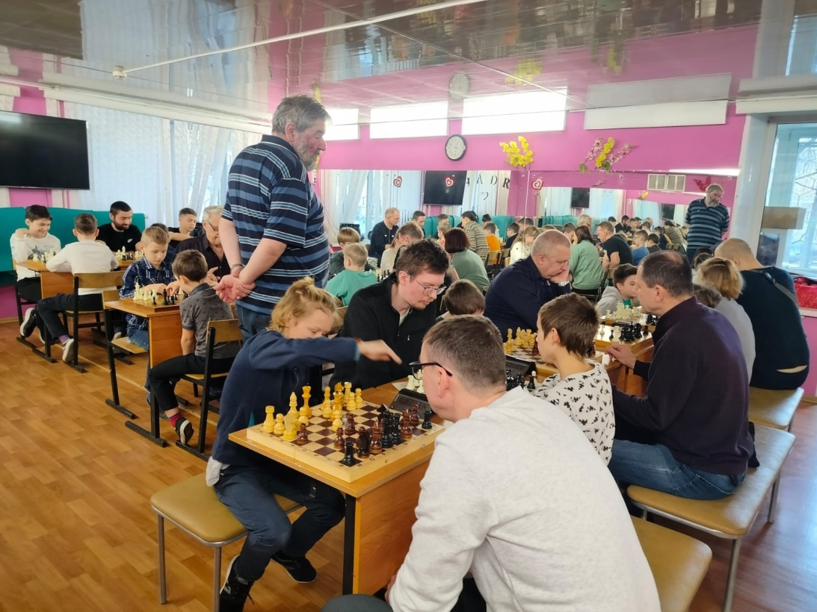
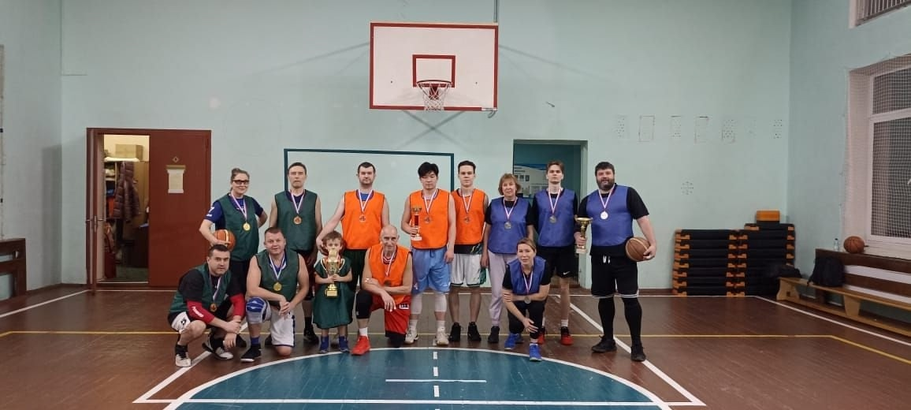
СПОРТИВНО-МАССОВЫЕ МЕРОПРИЯТИЯ
ТУ ИВАНОВСКОЕ – ВОСТОЧНОЕ ИЗМАЙЛОВО

Slide 20
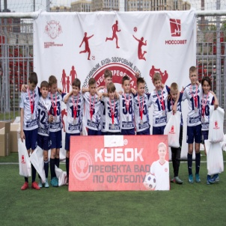
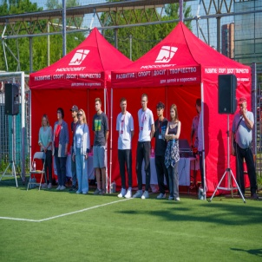
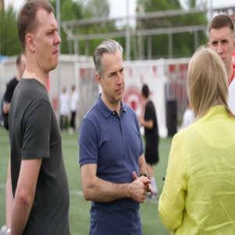
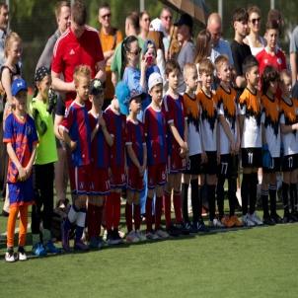
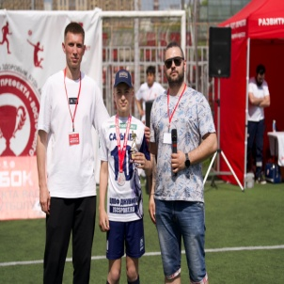
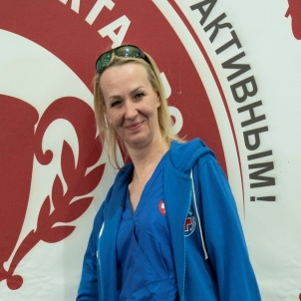
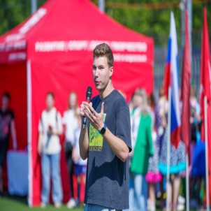
КУБОК ПРЕФЕКТА ПО ФУТБОЛУ
ТУ ИВАНОВСКОЕ – ВОСТОЧНОЕ ИЗМАЙЛОВО
ТУРНИР В ЦИФРАХ
Участники
Судейская бригада
Гости
Дети от 8 до 14 лет
640 чел
6 чел
~ 20 чел
Организаторы
Мед. работники
Болельщики
7 чел
Волонтеры
15 чел
~ 800 чел
5 чел
Тренеры
Всего в мероприятие участвовало
~ 35 чел
~ 1 700 чел

Slide 21
КУБОК ПРЕФЕКТА ПО ФУТБОЛУ
ТУ ИВАНОВСКОЕ – ВОСТОЧНОЕ ИЗМАЙЛОВО
ТУРНИР В ЦИФРАХ
12
часов
12 часов турнира
На каждую возрастную категорию было отведено 3 часа, за исключением старшей, 4 часа.
56 команд
56 команд
116 матчей
В каждой возрастной категории 16 команд, каждая команда представляла свой район.
116 матчей
Каждый матч длился 15 минут, в случае результата «ничья» назначалась серия пенальти.

Slide 22
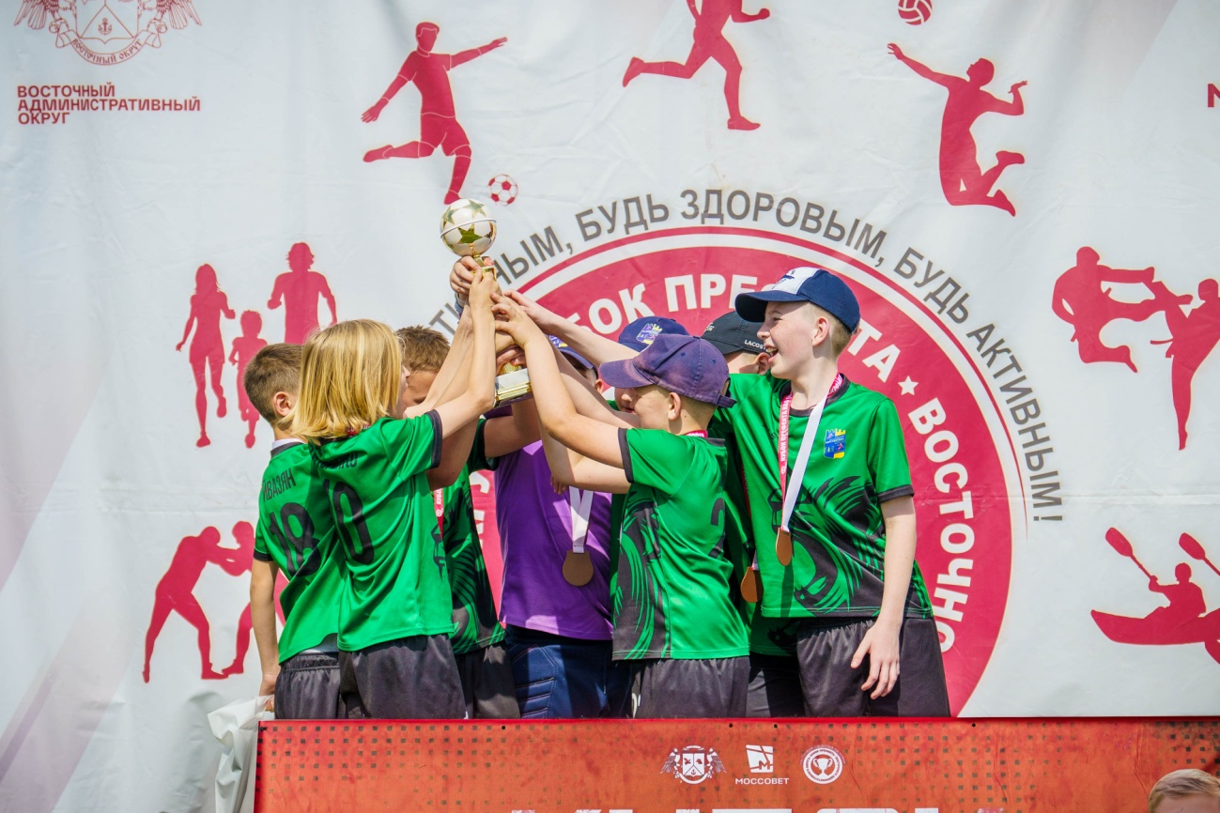
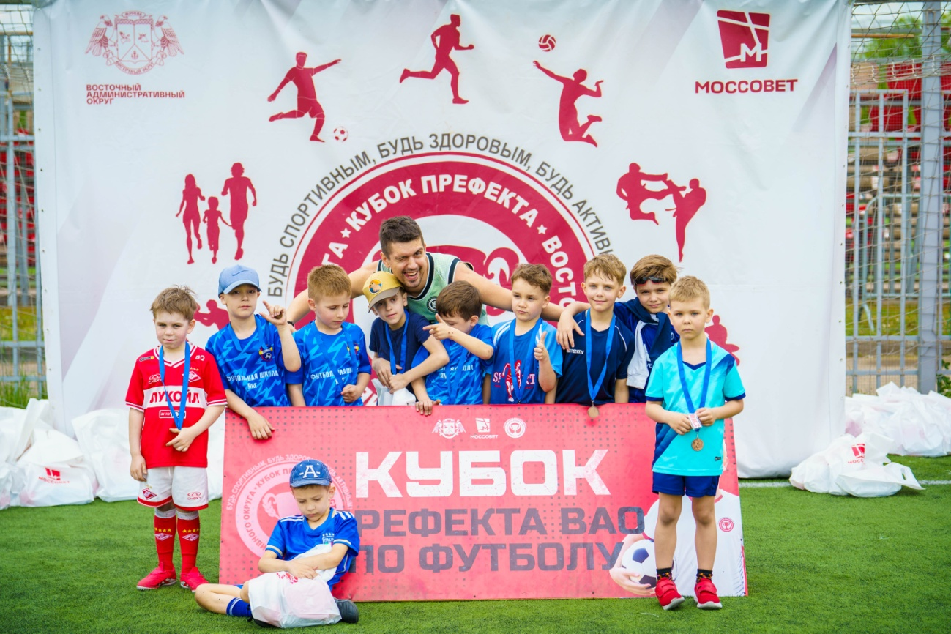
КУБОК ПРЕФЕКТА ПО ФУТБОЛУ
ТУ ИВАНОВСКОЕ – ВОСТОЧНОЕ ИЗМАЙЛОВО

Slide 23
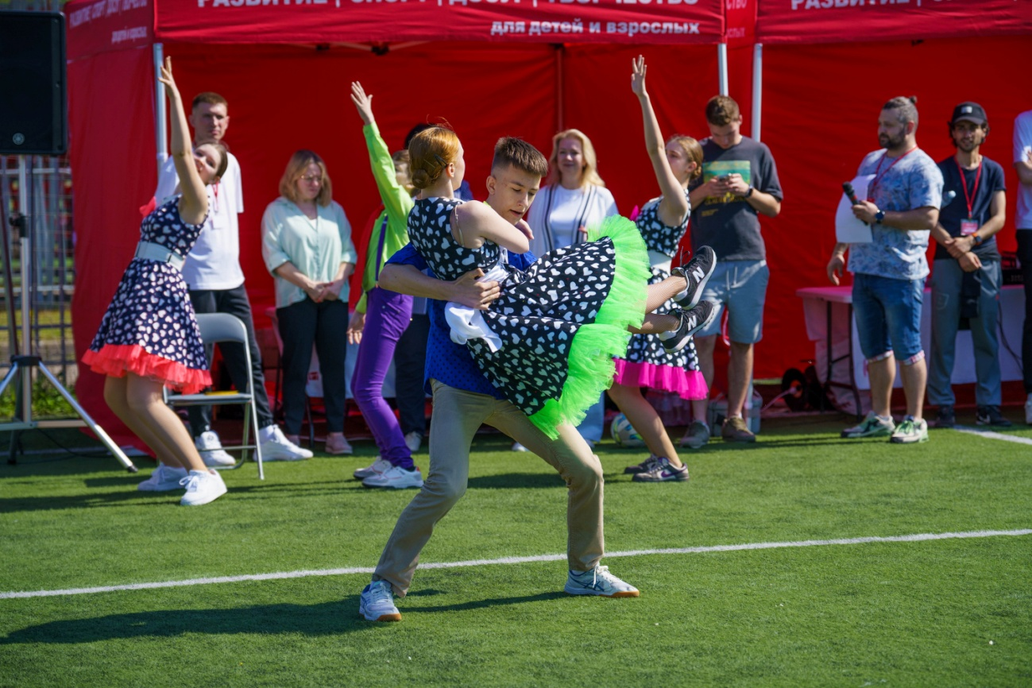
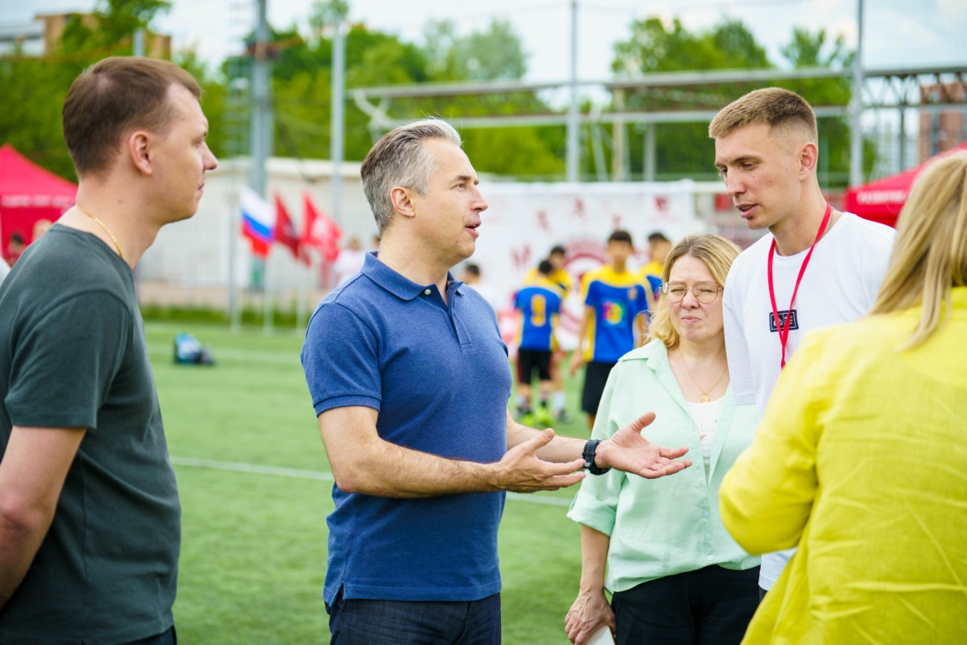
КУБОК ПРЕФЕКТА ПО ФУТБОЛУ
ТУ ИВАНОВСКОЕ – ВОСТОЧНОЕ ИЗМАЙЛОВО

Slide 24


КУБОК ПРЕФЕКТА ПО ФУТБОЛУ
ТУ ИВАНОВСКОЕ – ВОСТОЧНОЕ ИЗМАЙЛОВО

Slide 25
ВНЕБЮДЖЕТНЫЕ СЕКЦИИ И КРУЖКИ
ТУ ИВАНОВСКОЕ – ВОСТОЧНОЕ ИЗМАЙЛОВО
В 2025 году в Учреждении функционировало 33 спортивных секций и клубов на внебюджетной основе.
Студия «Аэробика» (18-70 лет)
Бальные танцы «Ассоль» ( с 3 лет)
Секция «Баскетбол» ( с 6 лет)
Секция «Бокс» (младшая группа) (с 9 лет)
Секция «Волейбол»
Секция Дзюдо (младшая группа ) (3-6 лет)
Секция «Каратэ» (младшая группа) (3-6 лет)
Секция «Каратэ» (средняя группа) (7-10 лет)
Секция «Каратэ» (старшая группа) (11-17 лет)
Секция «Модерн» – три возрастные группы
Секция «Настольный теннис» – три возрастные группы
Секция «Хип-Хоп» – две возрастные группы
Секция «Хай-Хилс» ( с 18 лет)
Секция «Футбол» – семь возрастных групп
Секция «Шахматы» (6-14 лет)
Секция «Народные танцы «Сирин» – три возрастные группы

Slide 26
ВНЕБЮДЖЕТНЫЕ СЕКЦИИ И КРУЖКИ
ТУ ИВАНОВСКОЕ – ВОСТОЧНОЕ ИЗМАЙЛОВО
11 творческих кружков и студий на внебюджетной основе.
Хореографическая студия «Башмачок» (5-7 лет)
Студия развития речи и мышления «Колокольчик» (5-7 лет)
Студия «Хип-Хоп» (6-10 лет)
Студия изучения китайского языка (8-12 лет)
Студия коррекции речи и логопедии (с 4 лет)
Студия логопедических занятий для детей и родителей (1,5-3 года)
Студия лепки из воска
Студия пластилинографии
Студия «Детский креатив»
Студия «Русский как иностранный»
Спортивные бальные танцы

Slide 27
ВНЕБЮДЖЕТНЫЕ СЕКЦИИ И КРУЖКИ
ТУ ИВАНОВСКОЕ – ВОСТОЧНОЕ ИЗМАЙЛОВО
Вид занятий | дошкольники | 7-11 лет | 12-17 лет | 18-30 лет | 31-55 лет | Старше 55 лет
Спорт | 199 | 371 | 205 | 23 | 91 | 17
Досуг | 59 | 29 | 2 | 0 | 0 | 0
Итог | 258/ | 400 | 207 | 23 | 91 | 17
Среднемесячная
посещаемость
9936
человек
Возраст занимающихся от 1,5 лет

Slide 28

ПРОЕКТ «МОСКОВСКОЕ ДОЛГОЛЕТИЕ»
ТУ ИВАНОВСКОЕ – ВОСТОЧНОЕ ИЗМАЙЛОВО
Танцевальная физкультура
Дыхательная гимнастика
Аэробика
Футбол
Настольный теннис
ОФП
Суставная гимнастика
Школа моделей
Танцы для всех
Фольклорная песня
Хоровое пение
Караоке
Общий охват населения ежемесячно: 577 человек.

Slide 29

ДОСТИЖЕНИЯ
ТУ ИВАНОВСКОЕ – ВОСТОЧНОЕ ИЗМАЙЛОВО
Наши результаты по итогам окружных комплексных Спартакиад 2025 года :
Межрегиональные соревнования «Сорок Сороков» - 3 место
Межрегиональный турнир по дзюдо (50 кг) - 1 место
Межрегиональный турнир по дзюдо (50 кг) - 2 место
Межрегиональный турнир по дзюдо (19 кг) - 1 место
Межрегиональный турнир по дзюдо (48 кг) - 2 место
Межрегиональный турнир по дзюдо (21 кг) - 2 место
Межрегиональный турнир по дзюдо (57 кг) - 3 место
Межрегиональный турнир по дзюдо (34 кг) - 3 место
Межрегиональный турнир по дзюдо (29 кг) - 3 место
3-й открытый турнир «Сэнши» по киокушин-каратэ – (1 место – 6 спортсменов, 2 место – 3 спортсмена, 3 место – 8 спортсменов)
Международные соревнования «THE 2025 BLACKPOOL CHINA INTERNATIONAL LATIN AND BALLROOM DANCE WORLD OPEN CHAMPIONSHIPS» - 1 и 3 место

Slide 30
ДОСТИЖЕНИЯ
ТУ ИВАНОВСКОЕ – ВОСТОЧНОЕ ИЗМАЙЛОВО
Московский этап Всероссийский соревнований по футболу «Кожаный мяч» среди детей 2010/11 г.р. – 3 место
Турнир за Кубок НБУ «ОЦЦ им. Моссовета» по гребле – 2 место
WINNERGY Gup Зимний чемпионат среди команд 2013/14 – 1 место
WINNERGY Gup Зимний чемпионат среди команд 2015гр - 1 место
WINNERGY Gup Зимний чемпионат среди команд 2016 гр - 1 место
Городские соревнования 2009/10 гр -1 место
Городские соревнования 2011/12 - 2 место
WINNERGY Gup бриллиантовый кубок - 2 место
1-й открытый кубок по футболу и лазертагу «Футзарт» среди 2014/16 гр – 1 место
Осенний кубок МФСОО «Юные таланты» - 3 место
Межрайонный кубок «кубок дружбы» среди команд 2010/11 – 2 место
Межрайонный кубок «кубок дружбы» среди команд 2015/16 ¬– 3 место
WINNERGY Gup осенний чемпионат Алмазный кубок 2015 – 2 место
Открытый турнир «Огни Москвы» - (1 место – 7 человек, 2 место – 2 человека, 3 место – 2 человека)
Турнир «Open season cup» - ( 1 место – 11 человек, 2 место – 4 человека)
Чемпионат «Планета футбола» 2018гр - 3 место

Slide 31
ДОСТИЖЕНИЯ
ТУ ИВАНОВСКОЕ – ВОСТОЧНОЕ ИЗМАЙЛОВО
Турнир «Rainbow cup» - (1 место – 5 человек, 2 место – 2 человека, 3 место – 2 человека)
L-лига Изумрудный финал 2019/20 – 1 место
«Кубок Цезаря» среди команд 2015/16 -2 место
Кубок Префекта:
Кубок Префекта по футболу – 3 место
Кубок КГХ Москвы по мини - футболу – 3 место
Кубок Префекта по хоккею – 2 место
Кубок Префекта ВАО по футболу (Дивизион 2010/2012 г.) – 1 место
Кубок Префекта ВАО по футболу (Дивизион 2013/2014 г.) – 2 место
Кубок Префекта ВАО по волейболу - участники
Кубок префекта по северной ходьбе возрастная категория 70+-1 место; возрастная категория 50-60 лет-2место; возрастная категория30-49 лет -3место; возрастная категория 40-49 лет-2 место
Кубок префекта по трейлраннингу заняли в возрастной категории 30-40 лет-3 место; возрастная категория 40-50 лет -1 и 2 место.

Slide 32




Москва, 2025 г.
Спасибо за внимание!

